Slide 1
Технология производства смазочных масел

Slide 2
Смазочные материалы
предназначены для уменьшения интенсивности изнашивания и сил сопротивления в узлах трения, а также для обеспечения нормального функционирования систем, содержащих смазки.

Slide 3
Классификация смазочных материалов по назначению делятся на:
моторные масла;
трансмиссионные смазочные материалы;
пластичные смазки для использования в негерметизированных узлах трения (например, шкворнях, пальцах и листах рессор, подшипниках ступиц колес и т.п.);
масла для гидравлических систем приводов дополнительных специальных устройств, расширяющих функциональное использование базового автомобиля (автомобили-самосвалы, автомобили коммунального назначения и т.п.).

Slide 4
Классификация смазочных материалов

Slide 5
ЭКСПЛУАТАЦИОННЫЕ СВОЙСТВА МОТОРНЫХ МАСЕЛ
Вязкостью называется свойство жидкости оказывать сопротивление при перемещении ее слоев под действием внешней силы. Это свойство является следствием трения, возникающего между молекулами жидкости.

Slide 6
ЭКСПЛУАТАЦИОННЫЕ СВОЙСТВА МОТОРНЫХ МАСЕЛ
Индекс вязкости (ИВ), оценивающий вязкостно-температурные свойства масел, является условным показателем, характеризующим степень изменения вязкости масла в зависимости от температуры и определяемый путем сравнения вязкости данного масла с двумя эталонными маслами, вязкостно-температурные свойства одного из которых приняты за 100, а второго — за 0 единиц.
Для определения ИВ по номограмме необходимо знать значения кинематической вязкости масла при температурах +50 °С и +100 °С. Чем выше ИВ, тем лучше его вязкостно-температурные свойства и он определяет возможность применения только в теплое время, так как при низких температурах оно теряет подвижность, либо всесезонно, так как оно обеспечит легкий пуск двигателя при низких температурах воздуха и жидкостное трение при рабочих температурах.

Slide 7
ЭКСПЛУАТАЦИОННЫЕ СВОЙСТВА МОТОРНЫХ МАСЕЛ
Противоизносные (смазывающие) свойства характеризуют способность масла препятствовать износу поверхностей трения, образованию на трущихся поверхностях прочной пленки, исключающей непосредственный контакт деталей. Высокие противоизносные свойства масла особенно востребованы при небольших частотах вращения коленчатого вала, когда высоки удельные нагрузки, а также когда геометрические формы или размеры деталей имеют существенные отклонения, что чревато задирами, схватыванием и разрушением трущихся поверхностей.
Противоизносные свойства масла зависят от его вязкости, вязкостнотемпературной характеристики, смазывающей способности, чистоты масла. С повышением температуры масла адсорбционный слой ослабляется, а при достижении критической температуры 150-200 °С, на грани прочности пленки и сухого трения, разрушается. Масла с высокими противоизносными свойствами способны формировать для предупреждения изнашивания такой режим трения, который исключает непосредственный контакт трущихся поверхностей металлов.

Slide 8
ЭКСПЛУАТАЦИОННЫЕ СВОЙСТВА МОТОРНЫХ МАСЕЛ
Застывание — свойство, определяющее потерю текучести масла. При понижении температуры до определенной величины текучесть масла снижается, а при дальнейшем понижении оно застывает. С увеличением вязкости масла из него выделяются наиболее высокоплавкие углеводороды (парафин, церезин), а при полной потере текучести масла микрокристаллы твердых углеводородов (парафина) образуют пространственную кристаллическую решетку, связывающую все масло в единую неподвижную массу. Температуру, при которой масло теряет текучесть, называют температурой застывания. Нижний температурный предел применения масла примерно на 8-12 °С выше температуры застывания.
Снижения температуры застывания масел добиваются путем депарафинизации (частичного удаления парафинов) или добавлением присадок депрессаторов в процессе их производства.

Slide 9
ЭКСПЛУАТАЦИОННЫЕ СВОЙСТВА МОТОРНЫХ МАСЕЛ
Диспергирующим (моющим) свойством масла называют его способность препятствовать слипанию углеродистых частиц и удерживать их в состоянии устойчивой суспензии, что значительно снижает процессы образования лаковых отложений и нагара на горячих поверхностях деталей двигателя. При использовании масел с хорошими диспергирующими свойствами детали двигателей выглядят чистыми, как бы вымытыми, отсюда и появление термина «моющие».
Коррозионные свойства масел зависят от наличия в них органических кислот, перекисей и других продуктов окисления, сернистых соединений, неорганических кислот, щелочей и воды. Коррозионность свежего масла, в котором присутствуют природные органические кислоты и сернистые соединения, незначительна, но резко возрастает в процессе эксплуатации. Присутствие в свежих маслах органических (нафтеновых) кислот связано с их неполным удалением в процессе очистки.

Slide 10
ЭКСПЛУАТАЦИОННЫЕ СВОЙСТВА МОТОРНЫХ МАСЕЛ
Противоокислительные свойства характеризуются стойкостью масла к окислению, полимеризации и алкилированию в процессе работы двигателя, а также разложению при хранении и транспортировании. Продолжительность работы масла в двигателе зависит от его химической стабильности, под которой понимается способность масла сохранять свои первоначальные свойства и противостоять внешнему воздействию при нормальных температурах.
На стабильность моторных масел оказывают влияние следующие факторы: химический состав, температурные условия, длительность окисления, каталитическое действие металлов и продуктов окисления, площадь поверхности окисления, присутствие воды и механических примесей. Повышенное давление воздуха ускоряет процесс окисления масла, так как усиливается процесс его взаимной диффузии с воздухом. На процесс окисления решающее влияние оказывает температура. Масла, хранящиеся при температуре 18-20 °С, сохраняют свои первоначальные свойства в течение 5 лет. Начиная с 50-60 °С, скорость окисления удваивается с увеличением температуры на каждые 10 °С.

Slide 11
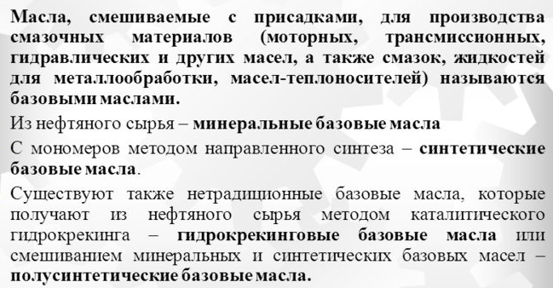

Slide 12
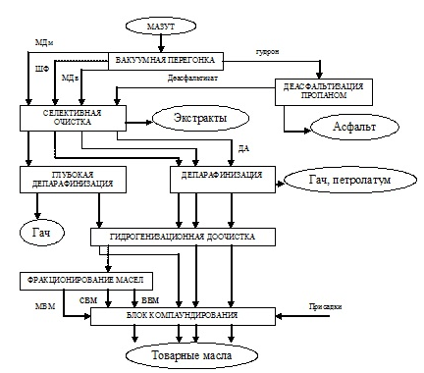
СХЕМА ПРОИЗВОДСТВА БАЗОВОГО и ТЕХНИЧЕСКОГО МАСЛА
МДм - масляный дистиллят маловязкий; МДв - масляный дистиллят высоковязкий; ШФ -широкая фракция; МВМ - маловязкое масло; СВМ - средневязкое масло; ВВМ - высоковязкое масло; ДА - деасфальтизат

Slide 13
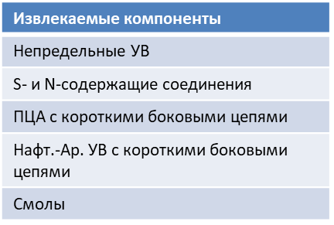
Селективная очистка масляных фракций и деасфальтизатов
Назначение — удаление смолисто-асфальтеновых веществ и полициклических ароматических углеводородов из масел с целью повышения их ИВ и снижения коксуемости (фактически, деароматизация масел).
Сырье:
-масляные дистилляты вакуумной перегонки мазутов,
-деасфальтизаты гудронов.
Целевые продукты — рафинаты — направляются на
депарафинизацию с целью улучшения низкотемпературных свойств масел.
Побочные продукты – экстракты (фактически, концентраты ВМ-полиароматики)
– используются как сырье для производства битумов,
технического углерода, нефтяных коксов и т.д.
Растворители:
фенол,
Фурфурол,
N-метилпирролидон (N-МП).
 | Изменение показателей качества продукта
↑ | Стабильность против окисления
↑ | Индекс вязкости
↓ | Плотность
↓ | Вязкость
↓ | Коксуемость
↑ | Температура застывания
↓ | Содержание S
↓ | Цветность

Slide 14
Методы химической очистки масел
Селективная очистка (solvent refining) или экстракция растворителями (solvent extraction) – метод удаления нежелательных соединений, основанный на образовании двухфазной системы, в которой примеси с растворителем и чистое масло разделяются на два слоя. После отделения слоя экстракта получается чистое масло.
Таким образом, из масла удаляются асфальтеновые (битумные) вещества, смолы и ароматические соединения с короткими цепями в молекулах, твердые углеводороды и полициклические ароматические соединения, которые усиливают коксование и зависимость вязкости от температуры.
Экстракция растворителями обычно проводится сразу после вакуумной дистилляции. Дистилляты после экстракции имеют более высокий индекс вязкости и лучшую стойкость к окислению. В настоящее время для экстракции в основном применяются фурфурол или н-метилпирролидин, а экстракция фенолом встречается редко. В ходе экстракции основной химический состав дистиллятов меняется незначительно, поэтому еще сохраняется влияние химического состава сырой нефти.

Slide 15
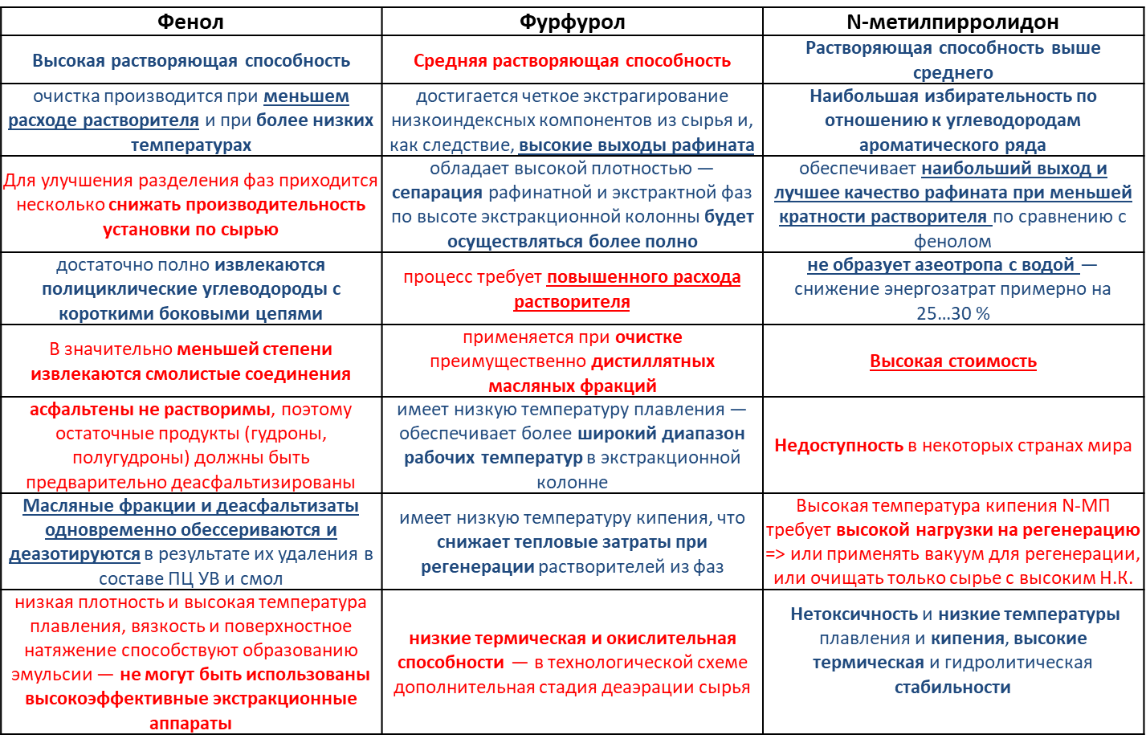
Растворители процесса селективной очистки

Slide 16
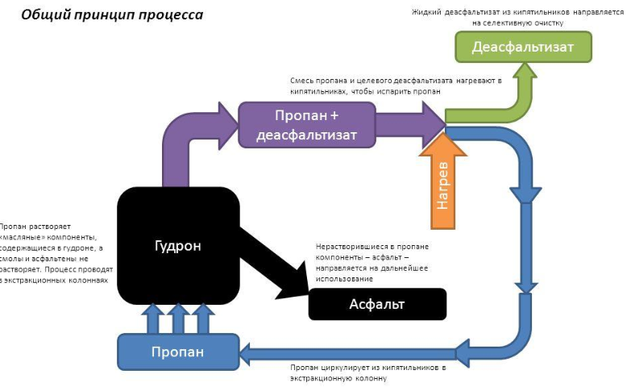
Методы химической очистки масел

Slide 17
Методы химической очистки масел
Депарафинизация растворителем (solvent dewaxing) – метод удаления парафинов, которые повышают температуру застывания масел. Масло смешивается со смесью двух растворителей – метилэтилкетона и толуола или другими. Полученный раствор масла охлаждается до 6-12°C. При такой температуре кристаллы парафина выпадают в осадок и отделяются фильтрованием, а растворитель отгоняется от масла и получается депарафинизированное масло (dewaxed oil) с улучшенными свойствами: с более низкой температурой застывания, повышенным индексом вязкости, улучшенной текучестью при низкой температуре. Побочный продукт, парафиновый осадок (slack wax), служит сырьем для каталитического гидрокрекинга, при котором могут быть получены высококачественные базовые масла.

Slide 18
Методы химической очистки масел
Очистка адсорбентами. В качестве адсорбентов применяются отбеливающая глина или кристаллические алюмосиликаты – цеолиты, имеющие однородную пористость. Подбором цеолитов с порами определенного размера можно проводить селективную адсорбцию некоторых соединений: смолистых и асфальтовых веществ, алкенов, полициклических аренов. От такой очистки масло становится светлее, поэтому этот процесс иногда называют осветлением масла. В основном очистка адсорбентами проводится после других процессов химической очистки и экстракции растворителями.

Slide 22
Основные показатели синтетических и минеральных моторных масел

Slide 23
Диэфиры
образующиеся при взаимодействии двухосновных кислот с одноатомными спиртами и одноосновных кислот с многоатомными спиртами, применяются при производстве синтетических масел наиболее часто.
Каталитические процессы этерификации при получении диэфира путем взаимодействия себациновой кислоты, вырабатываемой из касторового масла с изооктиловым спиртом. Масла, получаемые на основе диэфиров, превосходят минеральные почти по всем важнейшим эксплуатационным свойствам: имеют более высокие индексы вязкости и низкие температуры застывания, меньшие испаряемость и огнеопасность. В то же время диэфирные масла более агрессивны по отношению к деталям из маслостойкой резины, вызывают набухание и размягчение резиновых прокладок, шлангов и др.

Slide 24
Полиалкенгликоли
по своей структуре — простые полиэфиры с длинными цепями, получаемые взаимодействием различных гликолей и других спиртов с окисью этилена, окисью пропилена или их смесями. Молекула полигликоля может содержать одну или несколько свободных гидроксильных групп, замена которых на алкильную эфирную группу приводит к получению эфиров полигликолей.
Различные радикалы, вводимые в молекулу полигликоля, влияют на свойства получаемых масел.
Полигликолевые масла, помимо лучших, чем у минеральных, противоизносных свойств, отличаются более пологой вязкостнотемпературной характеристикой, более низкой температурой застывания, имеют высокий индекс вязкости, выдерживают высокие рабочие температуры (до 300 °С), не провоцируют коррозии металлов, а также, в отличие от эфирных масел, не вызывают набухания и размягчения натуральной и синтетической резины. Широкое применение синтетических масел на полигликолевой основе ограничивается только высокой стоимостью их производства

Slide 25
Полисилоксаны (силиконы)-
полимерные кремнийорганические соединения, находящие все более широкое применение в качестве специальных смазочных масел и жидкостей. В их основе лежит цепочка из чередующихся атомов кремния и кислорода.
Углеводородные и другие органические радикалы различного строения закрывают боковые цепи атомов кремния. Практическое применение в качестве смазочных масел имеют полимеры с метильнымирадикалами (метилполисилоксаны) и этильными радикалами (этилполисилоксаны). Полисилоксаны отличаются низкой температурой застывания, имеют пологую вязкостно-температурную кривую, термостабильны. Эти масла и масла на их основе химически инертны, не вызывают коррозию стали, чугуна, меди, латуни, бронзы, свинца и других металлов даже при нагревании до температуры 150 °С. Однако у масел этой группы низкая смазывающая способность и противоизносные свойства, которые несколько улучшаются введением присадок. Поэтому полисилоксаны более перспективны в качестве рабочих жидкостей в гидравлических системах и гидроамортизаторах, а также для изготовления пластичных смазок.

Slide 26
Фторуглеродные масла
получают путем замены в углеводородах всех атомов водорода фтором, а хлорфторуглеводородные масла — путем замены атомов водорода частично хлором, а частично фтором.
Фторуглеродные масла обладают хорошими смазочными свойствами. Высокие термическая и химическая стабильность, инертность к кислотам и щелочам, минимальная коррозионная агрессивность позволяют использовать их в узлах трения, работающих при высоких температурах в атмосфере химически активных веществ. Однако низкая температура кипения и высокая температура замерзания при очень крутой вязкостно-температурной кривой исключают их применение в качестве моторных масел.

Slide 27
Хлорфторуглеводородные масла
характеризуются более высокой температурой кипения, лучшими вязкостно-температурными свойствами и смазывающей способностью, но несколько худшими термической и химической стабильностью. Синтетические масла объединяют в себе свойства самых маловязких зимних и вязких летних классов (SAE 5W-50 и SAE 0W-40) и имеют обозначение Fully Synthetic, что переводится как «полностью синтетическое».
Стоимость синтетических моторных масел в среднем в 2-3 раза выше минеральных. Тем не менее, применение их целесообразно не только с эксплуатационной точки зрения, но и с экономической, так как они обладают большим сроком службы в двигателях до замены и меньшим расходом на угар.

Slide 28
Полусинтетические моторные масла-
это минеральные масла, улучшенные благодаря специальной технологии очистки и содержащие синтетические добавки или 30-40 % синтетической основы. Обозначаются они как Semi-Synthetic. Такие масла обладают лучшими эксплуатационными свойствами и, конечно, дороже минеральных, однако дешевле полностью синтетических. Переход на хорошо очищенные минеральные, полусинтетические и синтетические масла облегчает пуск двигателя при низких (до -40 °С) температурах и экономит 2-5 % топлива за счет снижения потерь на трение в гидродинамическом режиме смазки. При всесезонной эксплуатации автомобиля ориентировочно могут быть рекомендованы к применению зимой масла вязкостью (по SAE) 0W-40, 5W-30 и 10W-40, а летом — 5W-50 и 15W-40. Однако эти общие рекомендации не учитывают всех особенностей состояния и условий эксплуатации конкретного автомобильного двигателя.

